Slide 1
网络程序设计
王香港SA14226283

Slide 2
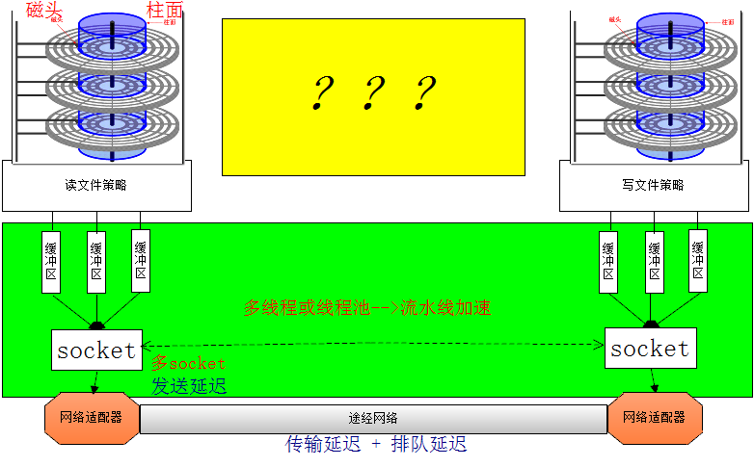
传输时间的分析

